Slide 1
Clasificación de texto
Naive Bayes

Slide 2
Tratamiento de los datos
Los algoritmos de Machine Learning no son capaces de procesar texto, son algoritmos numéricos
Para pasar nuestro texto a valores numéricos, se puede definir un vector de longitud n donde n es el número de palabras distintas en el documento. Por ej:
“El importe ha sido ingresado”
“El niño ha ido al parque”

Slide 3
Tratamiento de los datos
Como se puede ver, hay palabras que aportan información importante para la clasificación (importe, niño, parque) y otras que no (ha, el,…).
Se supone que una palabra que aparezca mucho en un tipo de documento será clave para su clasificación, mientras que una palabra que aparezca mucho en todos los documentos (conectores, artículos etc) no aportará información.
Para aplicar esta discriminación de palabras se utiliza el TF IDF

Slide 4
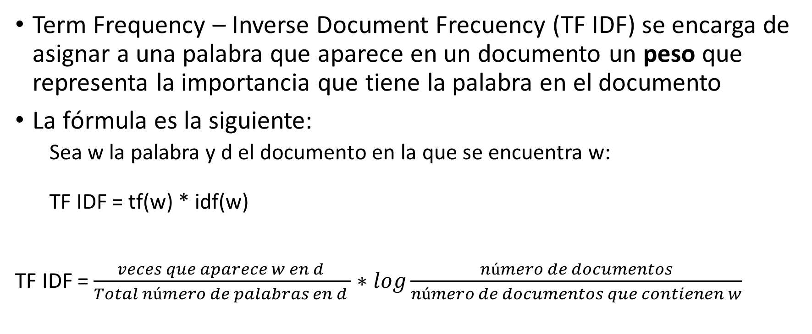
TF IDF
Term Frequency – Inverse Document Frecuency (TF IDF) se encarga de asignar a una palabra que aparece en un documento un peso que representa la importancia que tiene la palabra en el documento
La fórmula es la siguiente:
Sea w la palabra y d el documento en la que se encuentra w: TF IDF = tf(w) * idf(w)
TF IDF = $\frac{veces que aparece w en d }{Total número de palabras en d }∗log\frac{número de documentos}{número de documentos que contienen w}$

